Slide 1


++AI
trong
Performance Testing
iPMAC
Hà Nội, 28-29 tháng 11 năm 2025

Slide 2
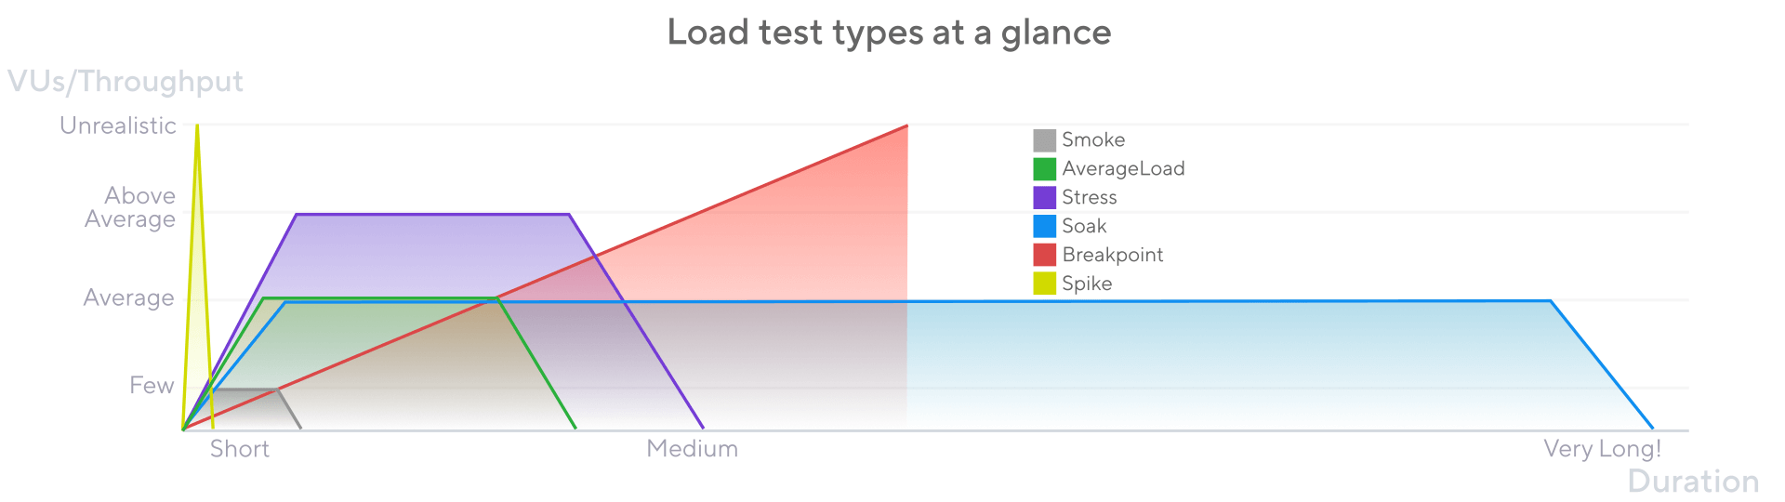




Giới thiệu chung về Perf Test
Keywords
Response Time (ms)
Throughput (requests per second - RPS)
Concurrent Users
CPU / RAM / Disk / Network Usage
Error Rate
Latency Percentiles (p50, p90, p95, p99...)
Tổng quan về Performance Testing
Performance Testing là quá trình đánh giá khả năng chịu tải, tốc độ phản hồi, độ ổn định và khả năng mở rộng của một hệ thống khi hoạt động trong các điều kiện khác nhau. Mục tiêu chính là đảm bảo hệ thống đáp ứng tốt nhu cầu thực tế của người dùng và không gặp sự cố khi lưu lượng tăng cao.
Tools
2

Slide 3
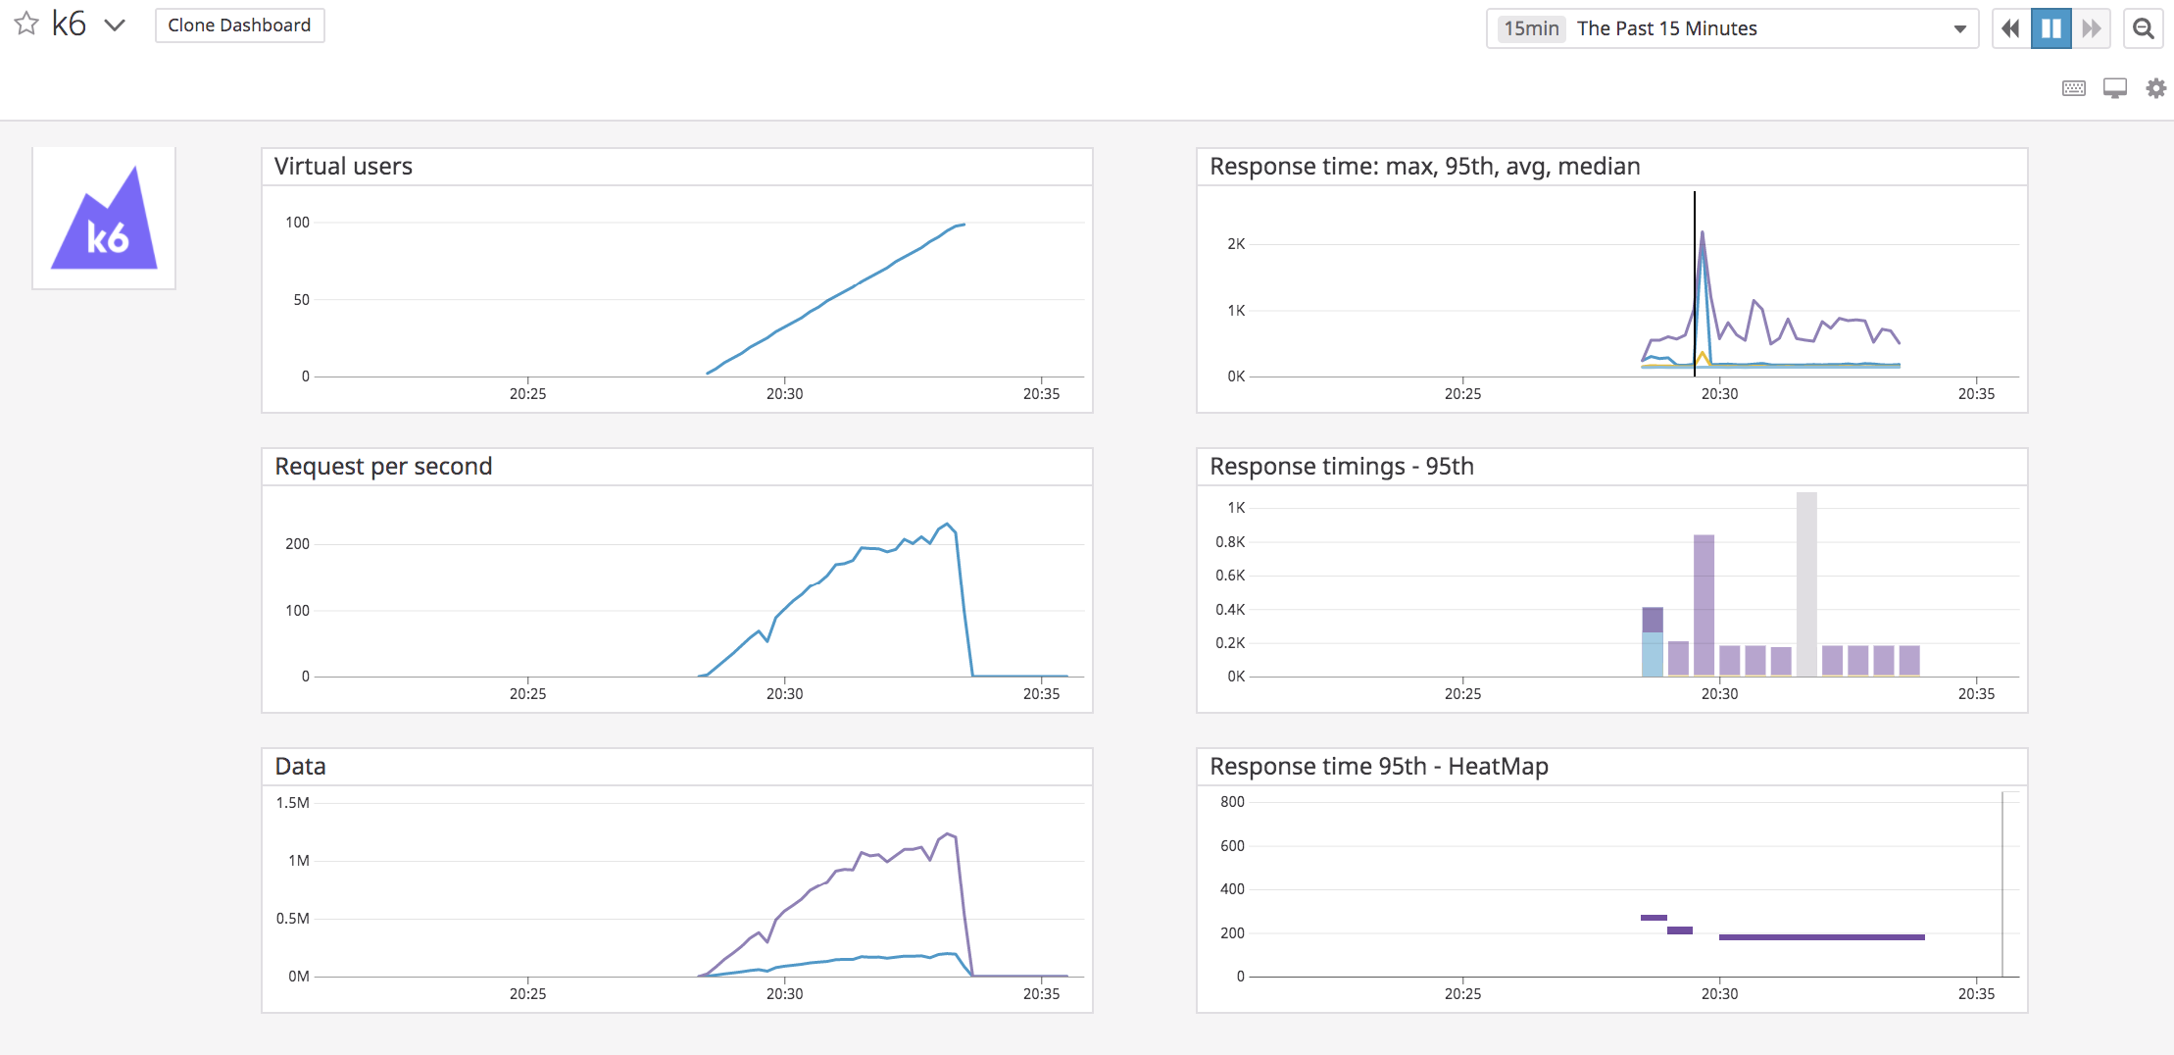
Đọc biểu đồ Perf Test
3

Slide 4




Thiết kế kịch bản Perf Test
Xác định loại performance test phù hợp: xem phân loại ở slide trước
Thu thập yêu cầu tải và mô hình người dùng: Thông qua kinh nghiệm hoặc sampling... đưa ra được các con số mong muốn:
  Số người dùng đồng thời (Concurrent users).
  Tần suất thực hiện yêu cầu (RPS).
  Tỉ lệ phân bổ API, hoặc thứ tự luồng API.
  Hình dạng của đường biểu đồ theo thời gian: Bao nhiêu user, ramp-up/ramp-down lên/xuống bao nhiêu trong bao lâu, bao nhiêu step...
Xác định các metrics bao gồm:
  Response time (avg, median, p90, p95, p99...).
  Throughput.
  Error rate.
  Utilization của hệ thống.
  Timeouts.
Chuẩn bị môi trường và giám sát
  Môi trường giống production.
  Theo dõi CPU, RAM, I/O, database, network (CloudWatch, DataDog, Prometheus...)
  Ghi log ứng dụng, log DB...
  Mock server trong trường hợp muốn cắt bỏ chi phí SMS/Email...
  Chuẩn bị data test trên môi trường test (Cognito, DB...)
4

Slide 5
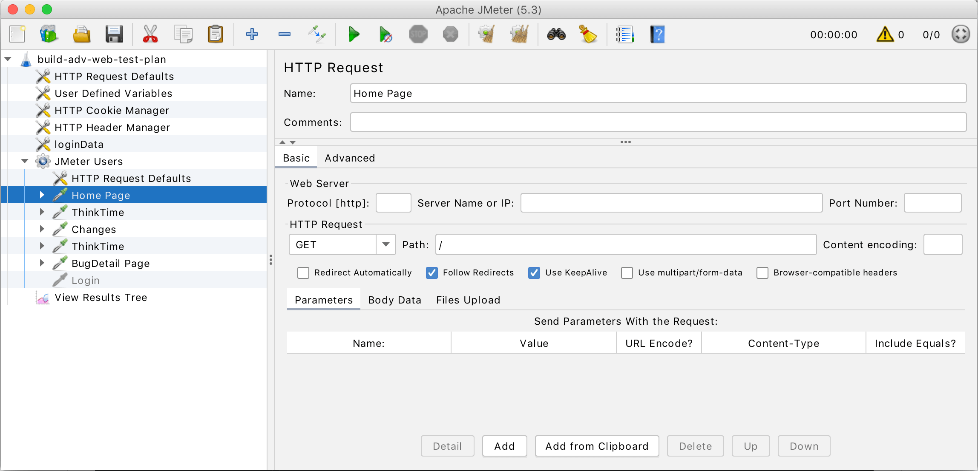
Perf Test với Jmeter + AI
5

Slide 6

Game: Kahoot!

Slide 7

Thực hành: Perf Test với Jmeter + AI
6

Slide 8
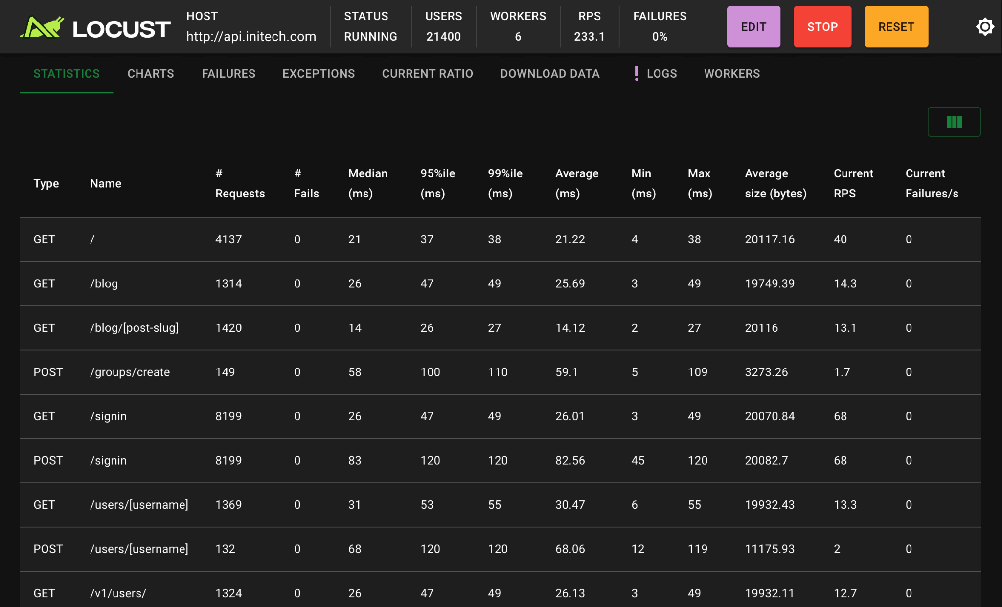
Perf Test với Locust + AI
7

Slide 9
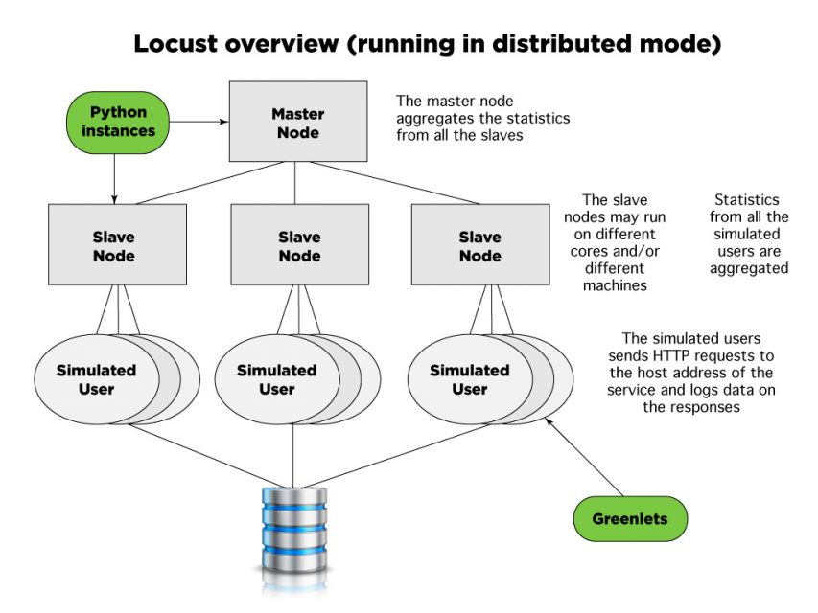
Distributed Perf Test với Locust + AI
8

Slide 10

16

Slide 11
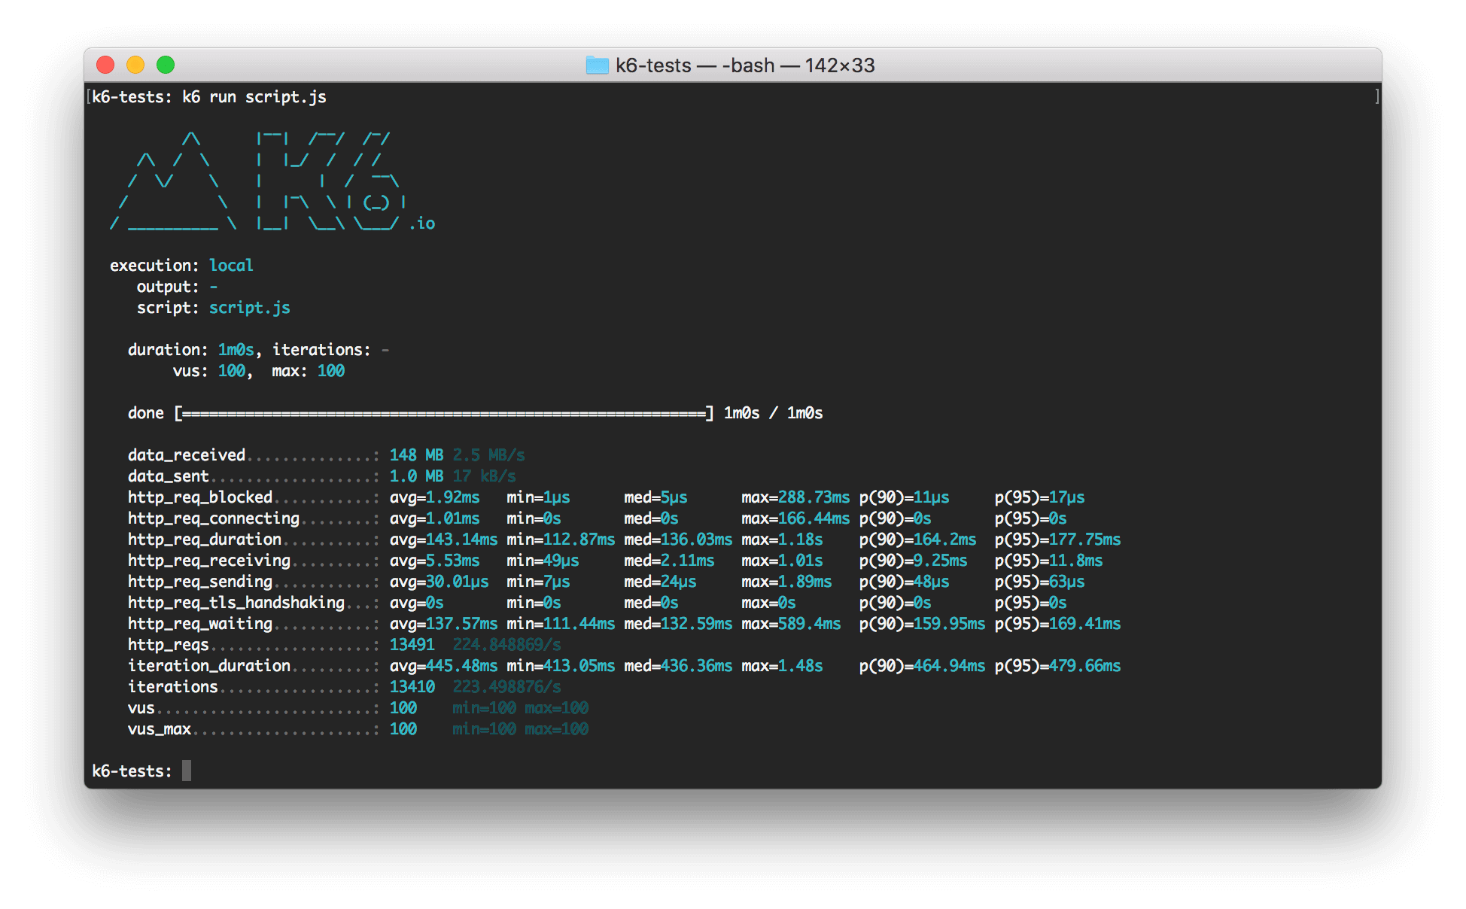
Perf Test với k6 + AI
9

